Slide 1
اهمیت Andromonoecy در اصلاح مارچوبه

Slide 2
معرفی:
مارچوبه متعلق به خانواده سوسنی ها liliaceae) )
گیاهی تک لپه و چند ساله و دو پایه است.
گل های نر وماده معمولأ مجزا و روی دو پایه قرار دارند.
Golsaran.com

Slide 3
مزایای استفاده از گیاهان مارچوبه نر در مقایسه با ماده:
1- عملکرد بالاتر
2-زودرسی
3-طول عمر بیشتر
4-مقاومت بیشتر در مقابل بیماری ها
گیاهان ماده به علت تولید میوه از نوع سته دارای باردهی زیادی نیستند و علاوه بر آن به علت افتادن بذر به زمین و جوانه زنی بر مشکلات وجین می افزایند.
Golsaran.com

Slide 4
Golsaran.com

Slide 5
در حال حاضر با استفاده از روش های بسیاری برای بدست آوردن پایه های نر خالص تلاش می کنند.
امیدوارکننده ترین و کارآمدترین روش تولید پایه های نر بدون شک یکی از اصول ژنتیکی بود که توسط هاناویچ در ایالات متحده در آغاز جنگ جهانی دوم بکار گرفته شد.
Golsaran.com

Slide 6
مرحله ی جنسی گیاه توسط یک ژن کنترل می شود که عامل نرینگی در آن غالبیت دارد.
گاهی اوقات گیاهان نر علاوه بر گل های نر، گل های دوجنسی (bisexual) نیز تولید می کنند.
گیاهان Andromonoecious در اغلب موارد ساختمان گل در آن ها خودگشنی را بوجود می آورد که این می تواند از لحاظ ژنتیکی بصورت Mm × Mm نشان داده شود.
در حال حاضر تولید گیاهان نر خالص MM خیلی مهم است، اگر با ماده های خالص ترکیب شوند آنگاه داریم: MM × mm Mm
به عبارت دیگر f1 تنها از گیاهان نر تشکیل شده است.
Golsaran.com

Slide 7
جستجو برای گیاهان نر با گلهای دوجنسی
بررسی و یافتن تمام گلهای نر تقریبأ غیر عملی است (بیشتر از هزار گل در یک گیاه)
زمانیکه گلها شروع به پژمرده شدن می کنند این کار را به راحتی میتوان انجام داد.
این زمان گلهایی که صرفأ به نر تبدیل می شوند به فرم لوله ای سفید و قهوه ای هستند.
در این مرحله تخمدان گلهای دو جنسی در صورت وجود کمی متورم شده است.
در نتیجه این تغییرات به وضوح قابل مشاهده است.
Golsaran.com

Slide 8
گل نر طبیعی
تخمدان اولیه به وضوح قابل مشاهده است
کلاله ها وجود ندارند.
Golsaran.com

Slide 9
گل ماده طبیعی
پرچم های اولیه بسیار کوچک
رنگ بساک ها نارنجی نیست بلکه سفید هستند.
گرده تولید نمی کنند.
Golsaran.com

Slide 10
گل Andromonocious که مساعد باروری است
کلاله ها دارای مقدار زیادی از گرده خود هستند.
گل Andromonocious در مرحله جوان
پرچم ها کاملأ رشد یافته است
خامه و کلاله کاملأ رشد نیافته اند.
Golsaran.com

Slide 11
گل Andromonocious با تخمدان متورم بارورسازی عملی شده است. تخمدان شروع به متورم شدن می کند و پوشش گل ، برگ ها و پرچم ها را به جلو می راند..
Golsaran.com

Slide 12
نکته:
در استفاده از این روش جستجو باید به این موضوع نیز توجه کرد که گاهی اوقات پاچوش های دو گیاه ممکن است به علت کمبود فضا در بستر بذر بصورت متفاوتی رشد کنند.
زمانیکه این قبیل گیاهان دوبل(مضاعف) از بستر خارج می شوند ممکن است به اشتباه تصور شود که یک گیاه است بنابراین گاهی اوقات اتفاق می افتد که با گیاهی مواجه شویم که گلهای نر در برخی شاخه های کوچک و گلهای ماده بر روی دیگر شاخه ها دیده می شود.
بعد از مشاهده ی یک چنین گیاهی یک یا دو هفته بعد از لقاح گل ماده، زمانیکه تمامی گلهای نر هنوز نیفتاند ممکن است عقیده بر این باشد که گیاه یک نمونه است که تمایل بهAndromonocious دارد.
اما حقیقت جز این نیست که دو گیاه نر و ماده متفاوت با اتصال نزدیک به هم بزرگ شده اند.
تاکنون تجربه نشان داده است که تعداد گیاهان Andromonocious یافت شده در مزارع تجاری با نوسان حدود 2-0% را در میان گیاهان نر به خود اختصاص داده اند.
Golsaran.com

Slide 13
Andromonocious ) با نتاج گیاهان TEST CROSSES)
آزمون تلاقی ها
با توجه به تئوری مورد بحث در مقدمه 1/3 از 178 گیاه بوجود آمده باید برای جنسیت نر هموزیگوت MM باشند و 2/3 هتروزیگوت Mm
وضعیت فنوتیپی این گیاهان را از یکدیگر متمایز می کند بطوریکه تلاقی برای تشخیص گیاهان MM لازم است.
این تلاقی ها می توانند با گیاه ماده گرده افشان در درون قفس انجام شوند.
ثابت شده است که زنبورهای bumble برای این کار مناسب نیستند و تمامی گیاهان با دست گرده افشانی شدند.
Golsaran.com

Slide 14
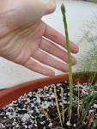
اگر تعداد بذور حاصل از تلاقی بیشتر از 50 عدد بود تنها 50 بذر کاشته می شود.
هر بذر بطور جداگانه در گلدان کوچک با قطر 8 سانتیمتر قرار داده شد.
خاک به اندازه ی کافی باید مرطوب و دما حدود cº 30-25نگه داشته شد.
تحت این شرایط گیاهان در طی 11 تا 12 روز ظاهر می شوند
Golsaran.com

Slide 15
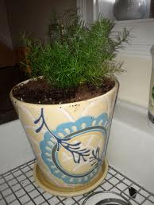
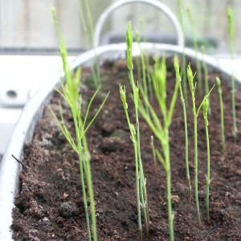
هنگامیکه ریشه های گیاهان تا یک اندازه ای بزرگ شدند ورشد کردند لازم است آنها را به گلدان های بزرگ تر منتقل کرد.
Golsaran.com

Slide 16
جنسیت 25 گیاه اولیه از طریق گلها شناسایی شد.
5 تا از آخرین گیاهان گل داده همگی ماده بودند.
علاوه بر گلدهی دیرتر پایه های ماده، آنها همچنین کند رشدتر از سایرین هستند.
روش های کشت برای هر دو گروه یکسان بود به احتمال بسیار زیاد تفاوت های ارثی بین صفات دلیل این پدیده است.
نتاج 12 پایه نر از لحاظ جنسیت هموزیگوت شدند(گیاهان MM )
به منظور تلاقی از تمام گیاهان MM فقط یک گیاه ماده استفاده شد.
در نتیجه هر گونه تفاوت بین نتاج از این کراس ها منحصرأ به خاطر گیاه پدری است.
فقط آندسته از گیاهان که گرایش ارثی به صفات فوق( MM ) نشان دادند از طریق تکثیر رویشی در باغ نگه داری خواهند شد.
Golsaran.com

Slide 17
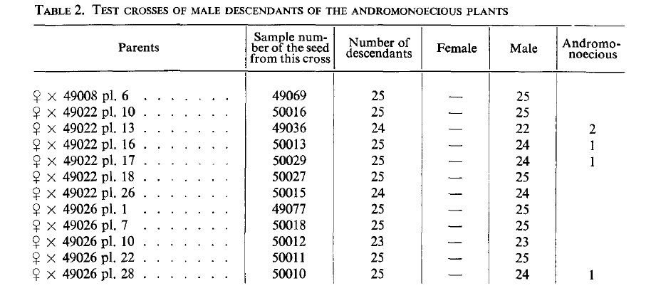
جدول زیر نتایج تلاقی این 12 گیاه را نشان می دهد.
Golsaran.com

Slide 18
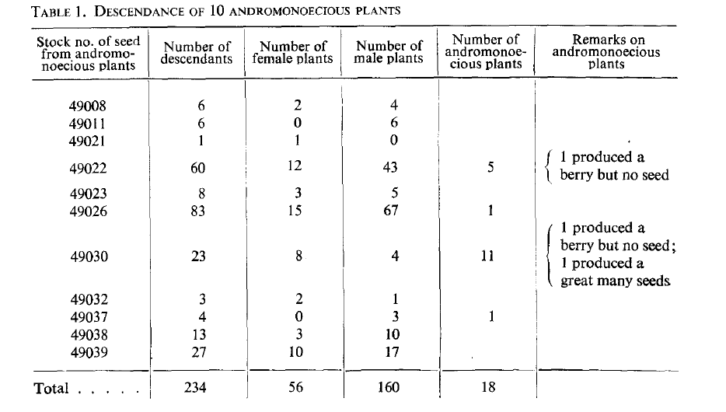
تمایل به Andromonoecy احتمالأ پایه ژنتیکی دارد، در جدول 1 دیده می شود که گیاهان Andromonoecious در زمان تکثیر جنسی نسل بعد تمایل به تولید بیشتر گیاهان Andromonoecious دارند.
در حال حاضر عوامل موثر و جگونگی این گرایش که بر چه پایه ای است برای ما روشن نیست.
Golsaran.com

Slide 19
برای روشن کردن این موضوع باید بین گیاهان لاین های کاملأ دو جنسی و آنهایی که کاملأ
دو پایه اند(خالص اند) تلاقی انجام شود، با اینحال مشکل باقیمانده که Andromonoecious است ممکن است تحت شرایط خاصی تحت تأثیر قرار گیرد.
Golsaran.com

Slide 20
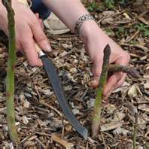
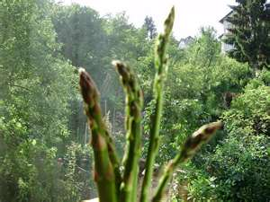
Golsaran.com

Slide 21
در حال حاضر برای ارقام مارچوبه این بسیار حائز اهمیت است که همه ی ناهمگن ها
(هتروزیگوت ها) که نسبتأ از نظر وسعت زیاداند، در نتیجه درصد قابل توجهی از عملکرد پایین از وجود گیاهان نا خالص است.
علاوه بر این ادامه دادن خودگشنی امکان تولید هتروزیس را بیشتر می کند .
ممکن است برای استفاده از ترکیب منحصرأ نر، با ارقام هیبریدی که ممکن است بوجود آمده باشد انجام شود.
برای رسیدن به این امر لازم است که از یک طرف گیاهان Mm از لاین Andromonoecious در نسل های پی در پی خودگشنی انجام دهند.
برای بدست آوردن هموزیگوت گیاهان ماده برای همه ی صفات، می توان بعنوان یک گیاه مادری برای انواع هیبرید ها بکار رود.
از طرف دیگر گیاهان MM در لاین Andromonoecious دیگر، باید از طریق خودگشنی از نسلی به نسل دیگر برای بدست آوردن یک گیاه پدر هموزیگوت انجام داد.
Golsaran.com

Slide 22
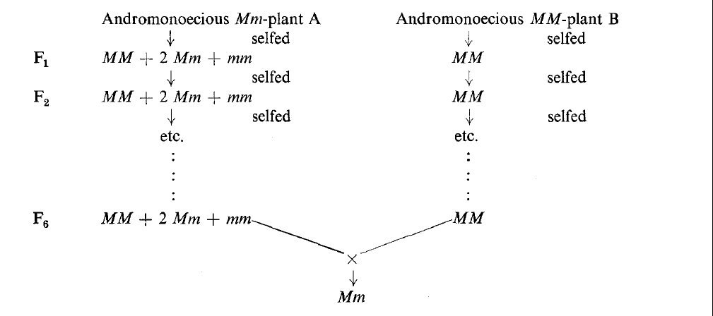
برای درک این روش میتوان نمودار ی به شکل زیر تنظیم کرد.
Golsaran.com

Slide 23
جدا کردن لاین F 4، یک جمعیت کم از یک تیپ کوتوله Dwarf-type را نشان داد.
بطور کلی از دست دادن قدرت به خاطر خودگشنی ناچیز بوده است حتی در رقم F 4
پس به مراتب تنظیم میوه دهی در لاین F 4 هنوز هم خوب است.
Golsaran.com

Slide 24
نویسندگان مقاله ی فوق عامل چندجنینی را برای تولید گیاه ماده ی هموزیگوت برای تمام صفت ها مورد توجه قرار دادند.
آن ها دریافتند که بطور متوسط 95% از نهال ها پدیده ی چندجنینی را نشان می دهند که این نهال ها میتوانند گیاه هاپلوئید تولید کنند.
طبق نظر انها گیاهان هاپلوئید فوق، ماده هستند با دو برابر شدن تعداد کروموزوم ها امکان بوجود آمدن گیاه ماده هموزیگوت برای کلیه ی صفات وجود دارد که در هر زمان به کمترین میزان خودگشنی نیاز باشد.
Golsaran.com

Slide 25
در مقابل این روش بعضی از نظرهای مخالف، مطرح شد:
اول از همه اینکه فراوانی که با گیاهان هاپلوئید رخ می دهد کوچک است.
این فراوانی کوچک گذرگاه انتخاب است که این انتخاب با این واقعیت که اکثرأ مواردی وجود دارد که همیشه برخی از گیاهان در روند دو برابر شدن تعداد کروموزوم قادر به زنده ماندن نیستند.
علاوه بر این اگر کسی بخواهد در این روش ازهموزیگوت کامل گیاه ماده استفاده کند رشد گیاه نر هموزیگوت توسط خودگشنی که شرح داده شد ضروری است.
به این دلایل روش قبلی ترجیح داده شده است.
در اینجا انتخاب از شروع مواد نسبتأ گسترده باعث شد که در حال حاضر گیاهان کافی Andromonoecious در اختیار داشته باشیم.
در حال حاضر امکان اجرای انتخاب پایدار در طی این فرایند وجود دارد.
Golsaran.com

